Slide 1
CONIGLIETTI PASQUALI Classe 3A XXV aprile
Notes:
1

Slide 2
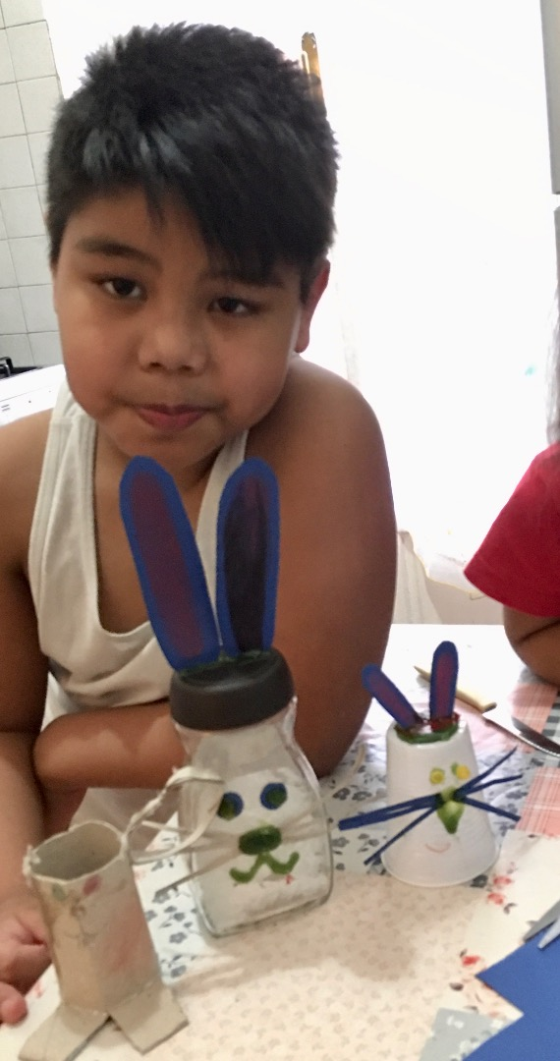
A L M A E
BRENT
Notes:
2

Slide 3
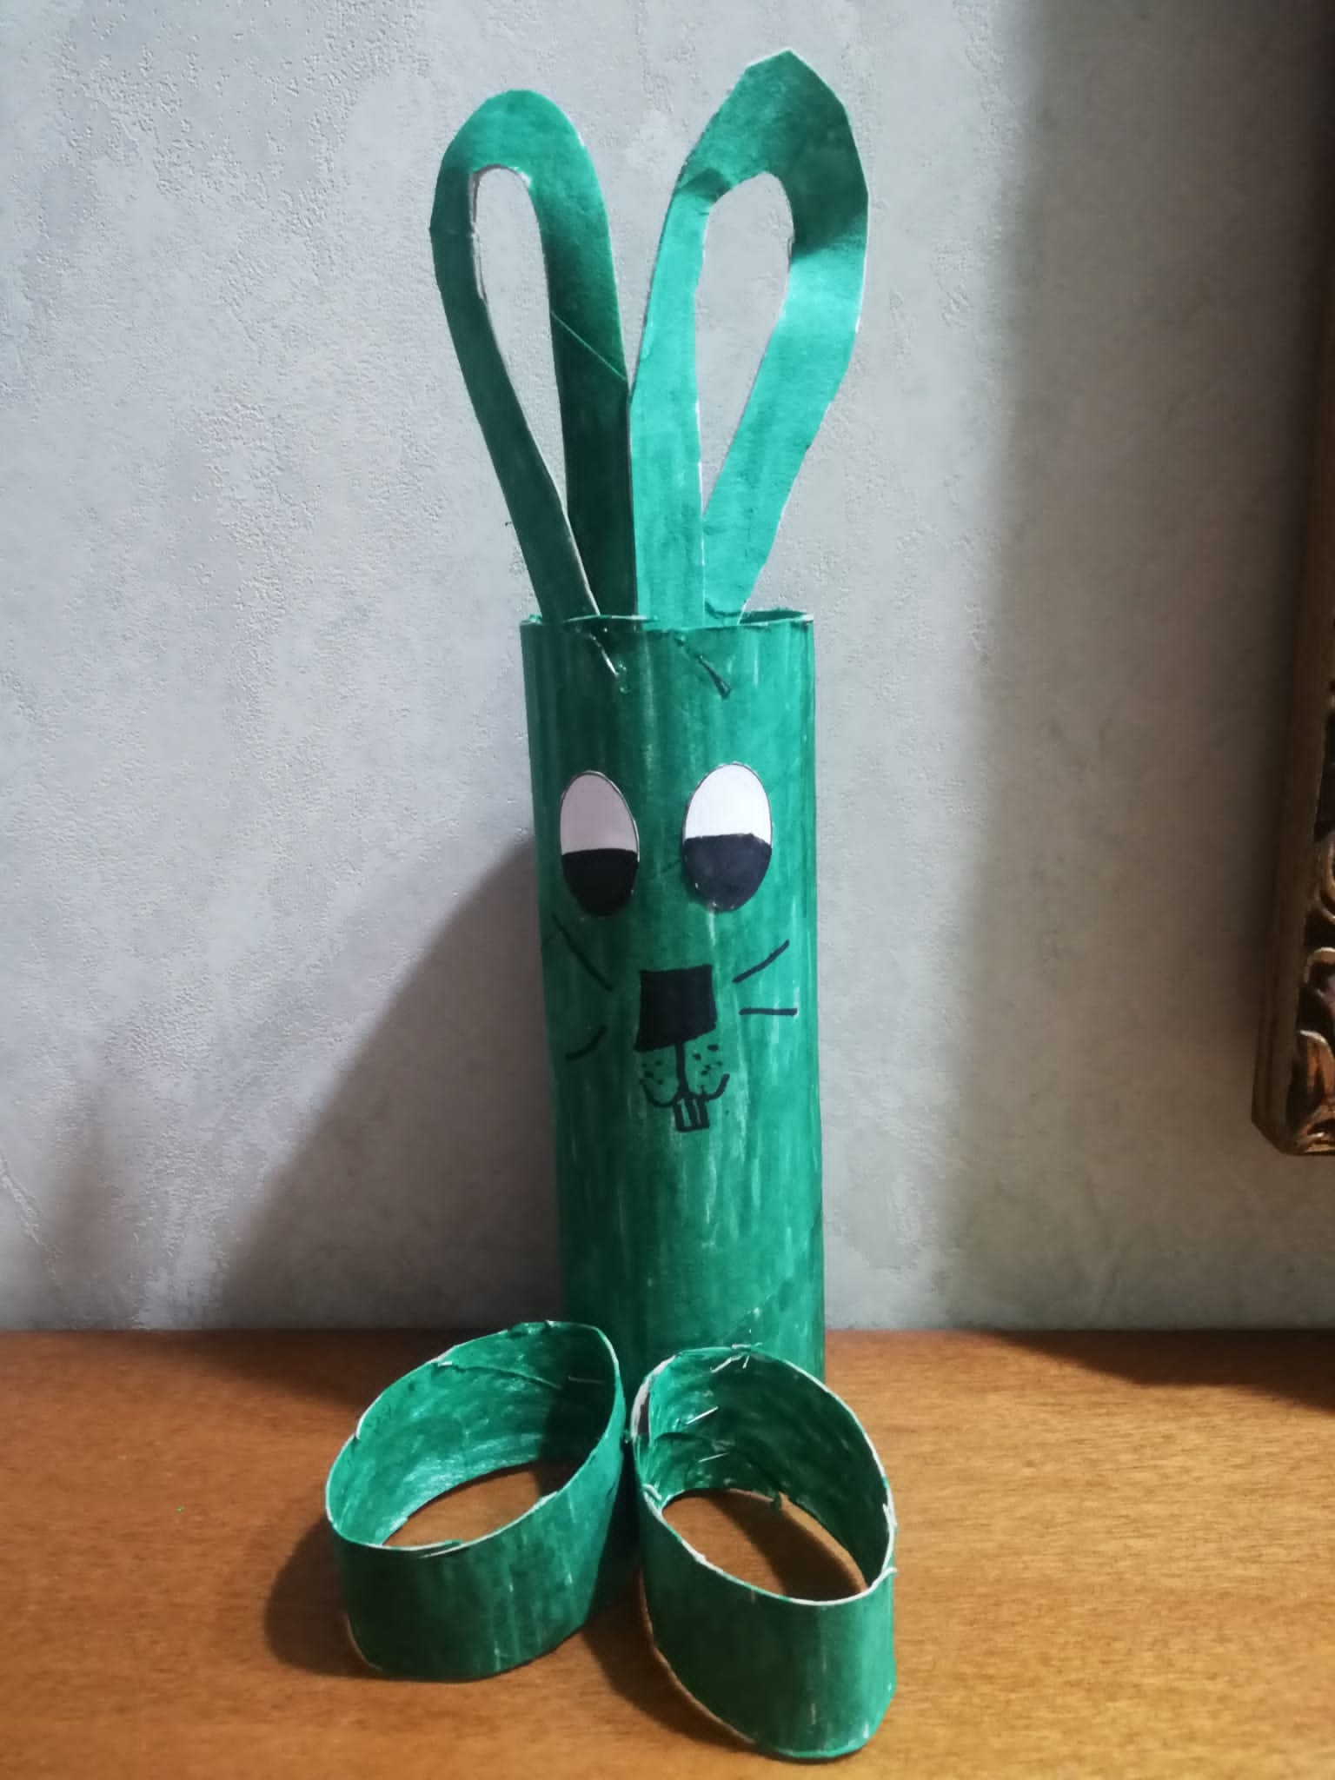
C H L O E D Y
D A N I E L S.
Notes:
3

Slide 4
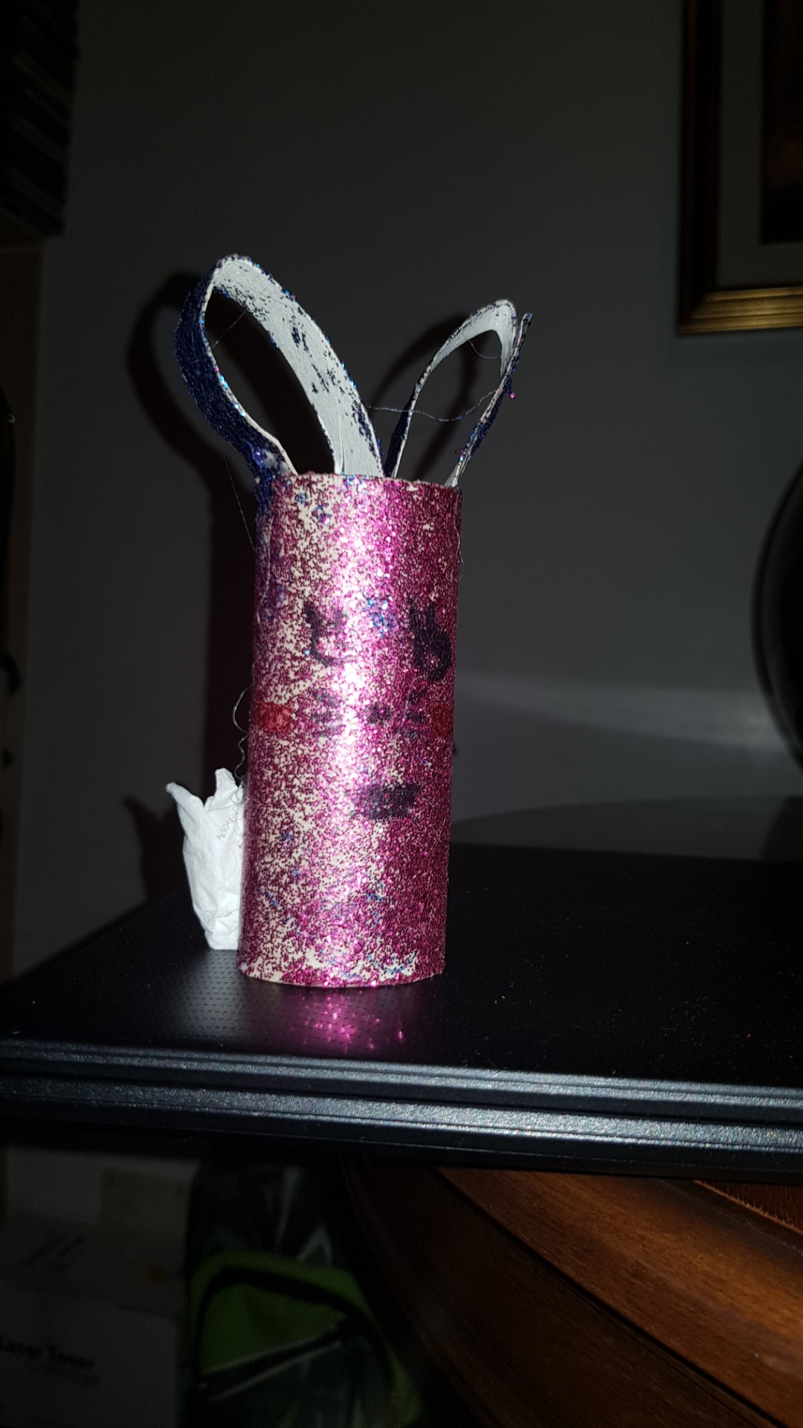
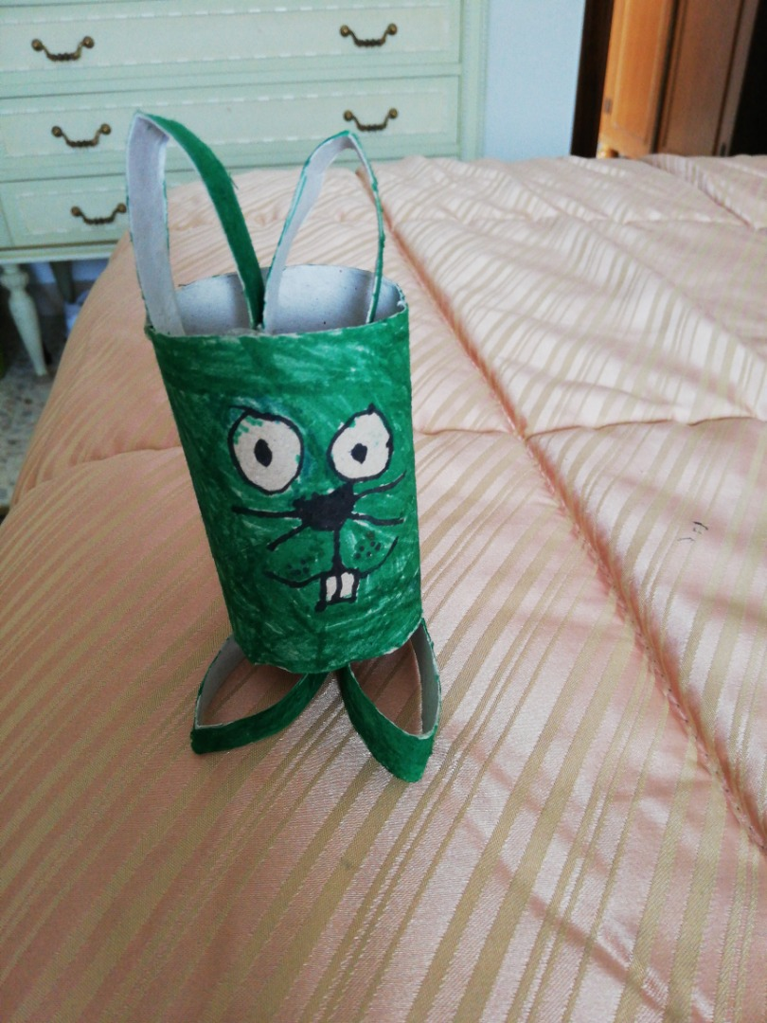
EMANUEL
ELISA
Notes:
4

Slide 5
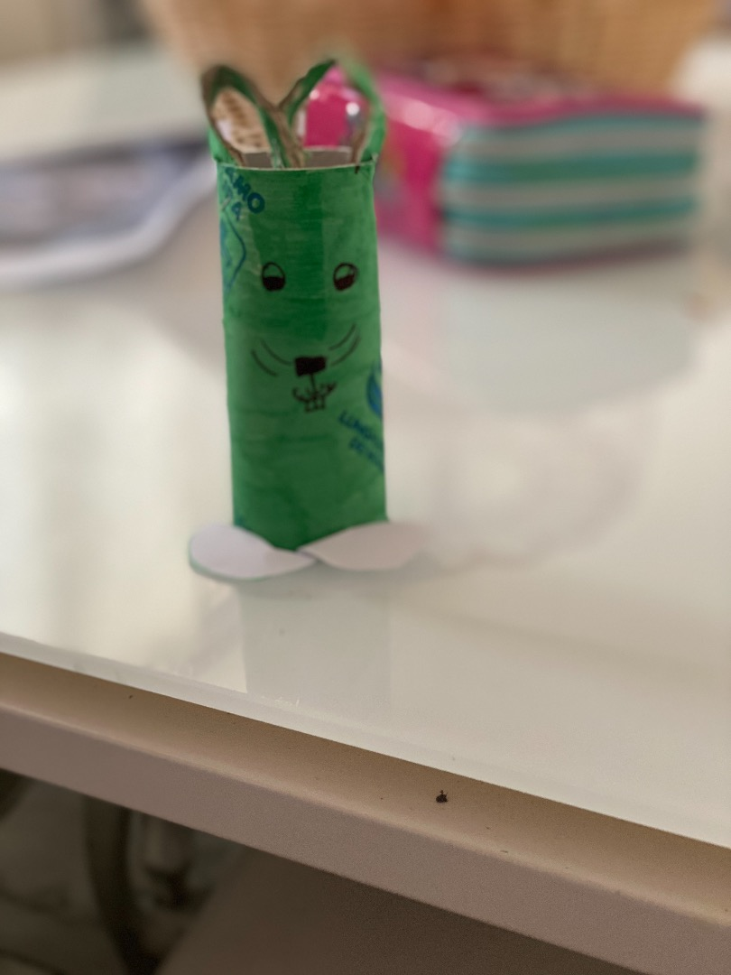
S O F I A
FEDERICO
Notes:
5

Slide 6
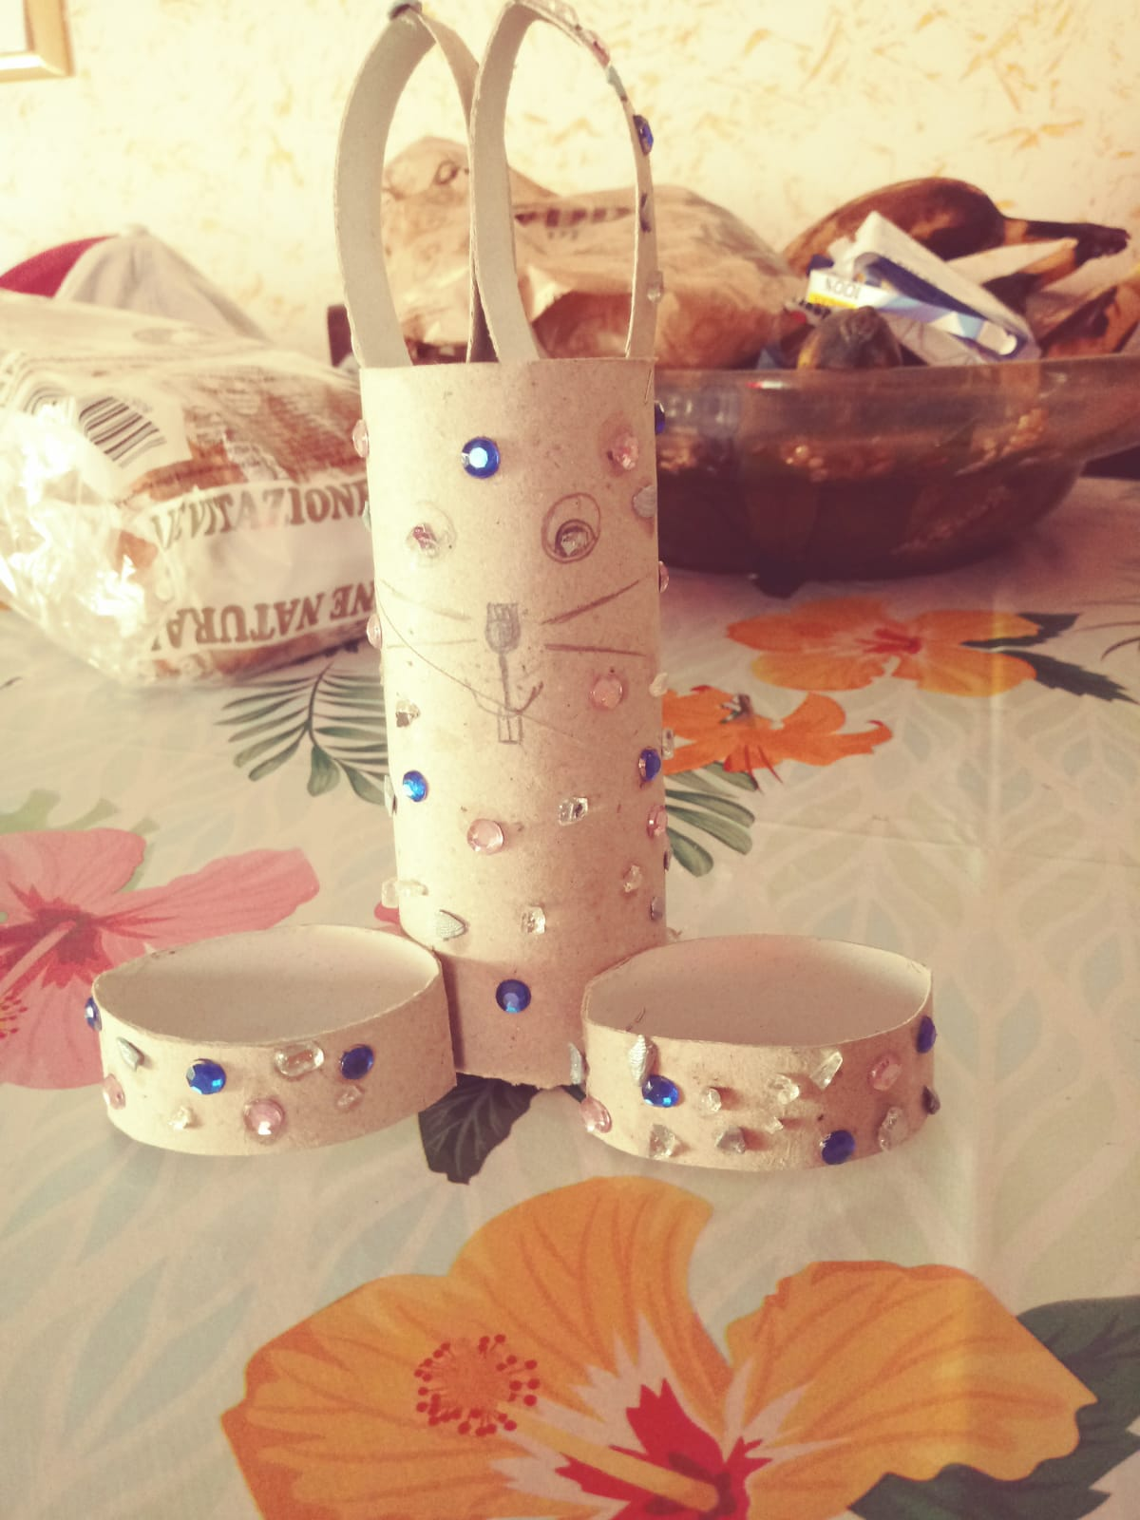
G A B R I E L E
GIORGIA
Notes:
6

Slide 7
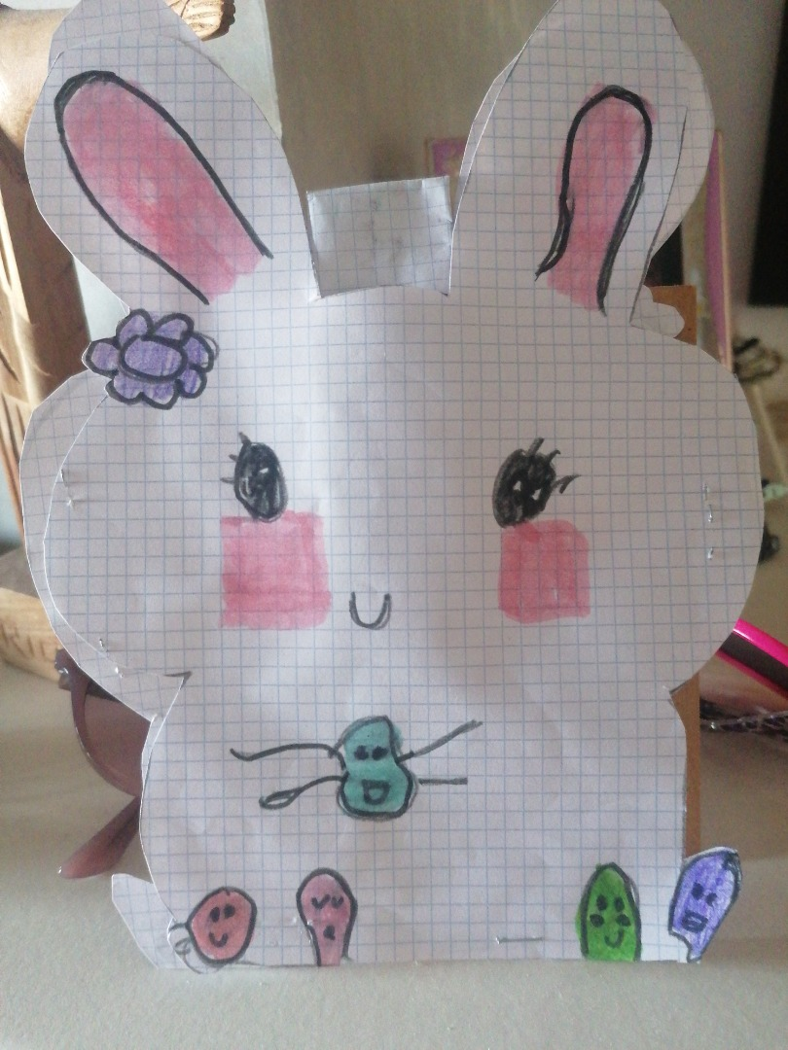
D A N I E L I.
V I O L A
Notes:
7

Slide 8
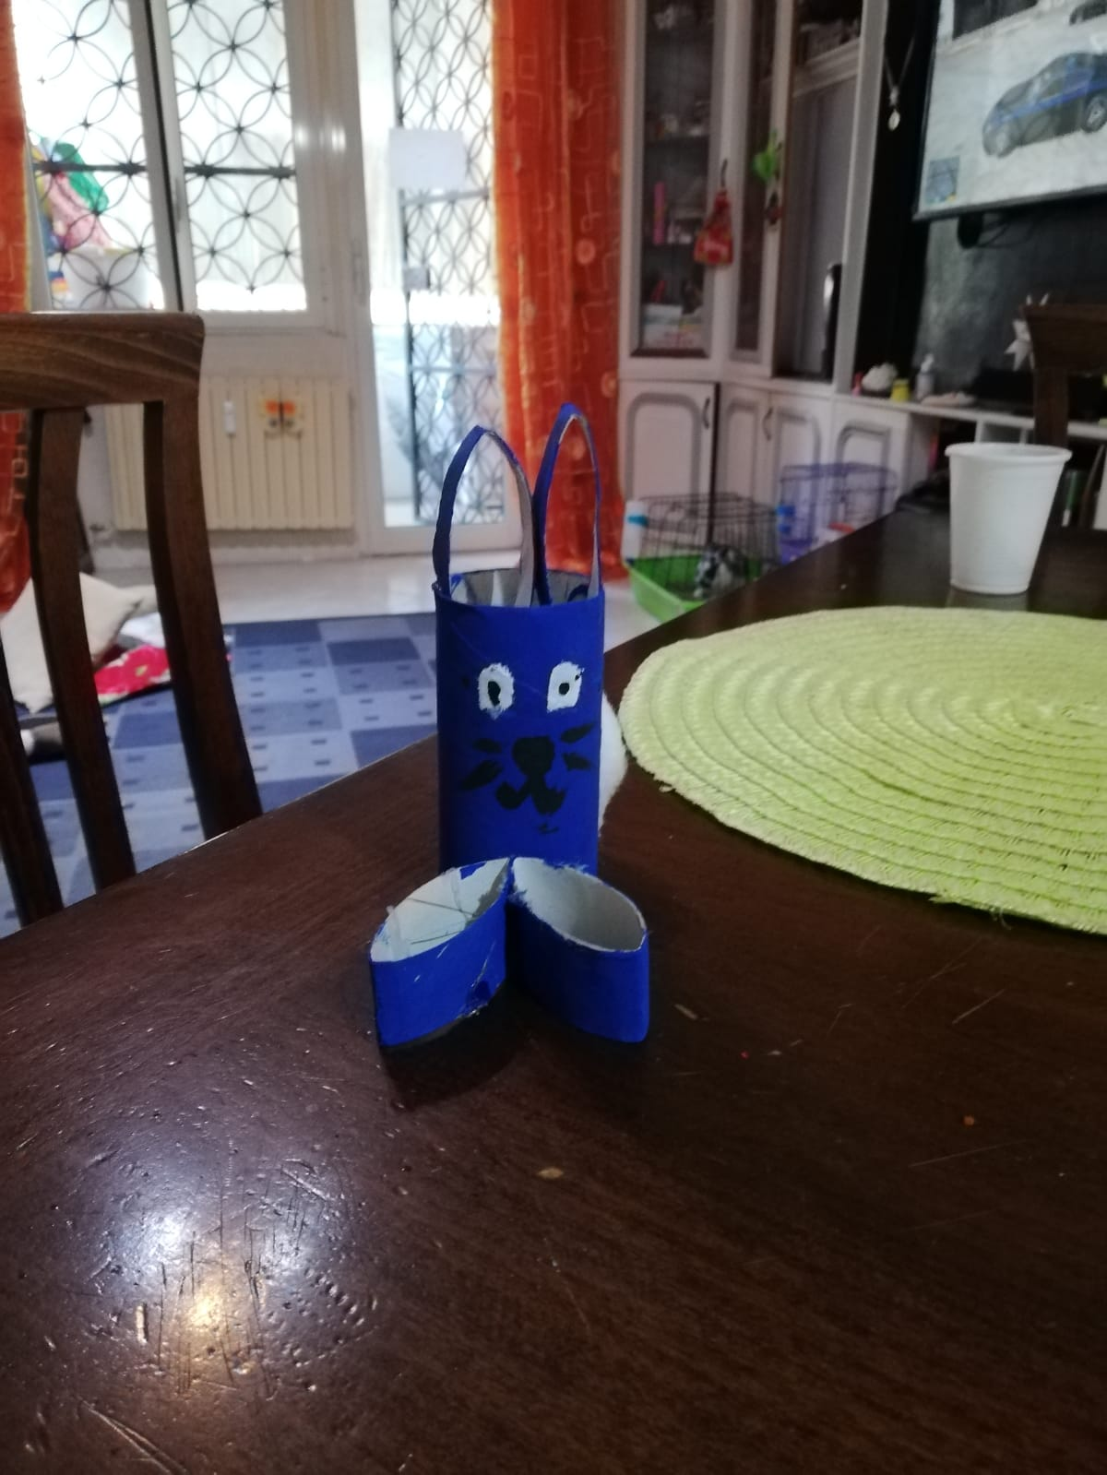
R A M
S I M O N E
Notes:
8

Slide 9
E M A N U E L E
Notes:
9

Slide 10
V A L E R I O
Notes:
10

